Slide 1
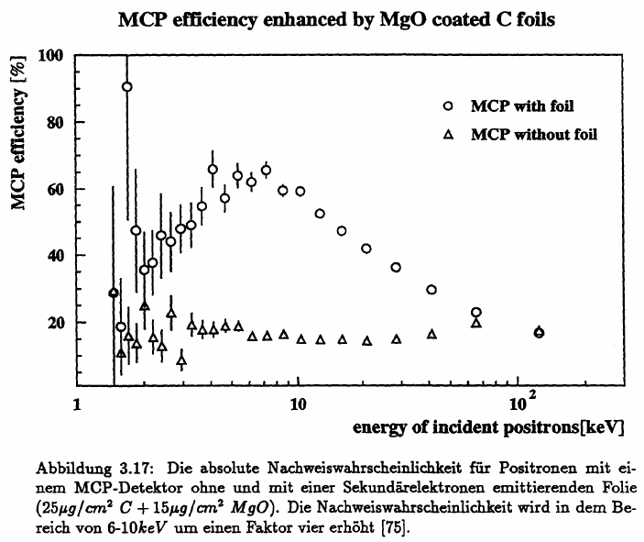
1999年PSI的实验的加速电压选择
选择的电压对应于碳箔+MCP组合体探测效率最大的电子能量。

